Slide 1
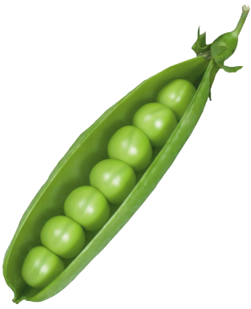

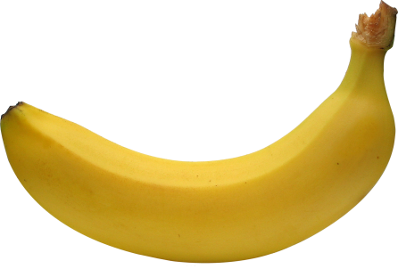
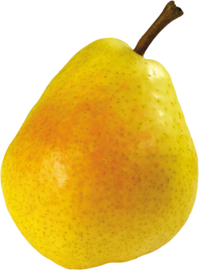


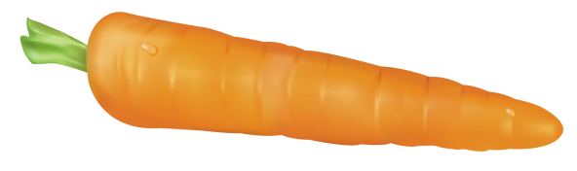
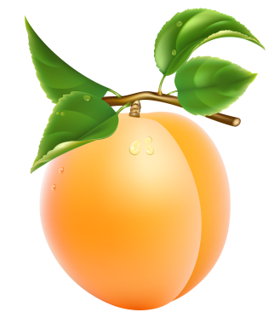
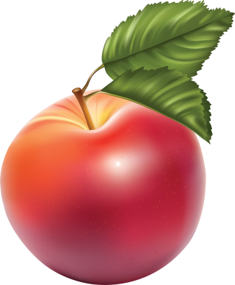
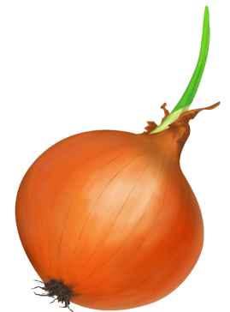

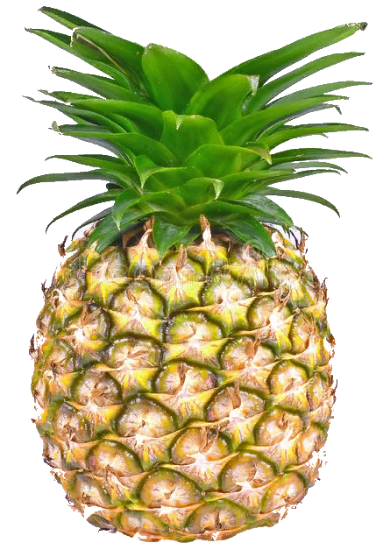
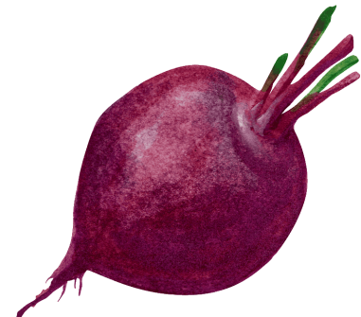
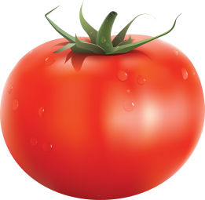
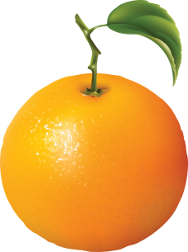

Называй
РАЗДЕЛИ
и
фрукты
овощи
Начнём игру – нажимай на вопрос

Slide 2
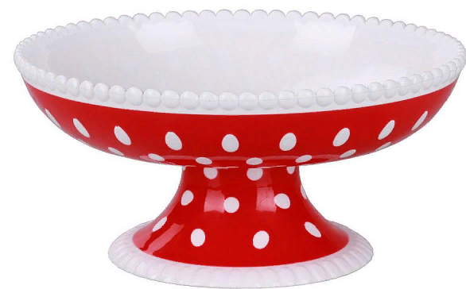
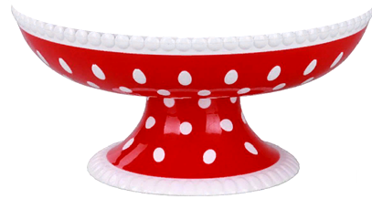
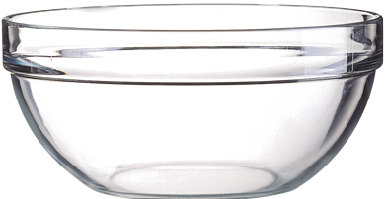
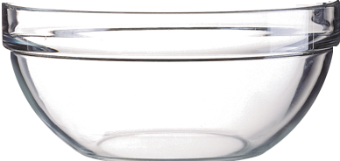
РАЗЛОЖИ
фрукты
Продолжим игру – нажимай на вопрос
овощи

Slide 3
фрукты
Нажимай на салатник или вазу
овощи

Slide 4


Продолжим игру – нажимай на вопрос
фрукты
овощи

Slide 5

ДУМАЙ!
фрукты
Нажимай на салатник или вазу
овощи

Slide 6
фрукты
Нажимай на салатник или вазу
овощи

Slide 7
Продолжим игру – нажимай на вопрос
фрукты
овощи

Slide 8
ДУМАЙ!
фрукты
Нажимай на салатник или вазу
овощи

Slide 9
фрукты
Нажимай на салатник или вазу
овощи

Slide 10
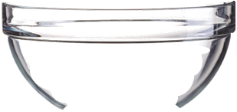
Продолжим игру – нажимай на вопрос
фрукты
овощи

Slide 11
ДУМАЙ!
Нажимай на салатник или вазу
овощи

Slide 12
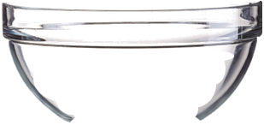
фрукты
Нажимай на салатник или вазу

Slide 13
Продолжим игру – нажимай на вопрос
фрукты

Slide 14
ДУМАЙ!
Нажимай на салатник или вазу

Slide 15
фрукты
Нажимай на салатник или вазу
овощи

Slide 16
Продолжим игру – нажимай на вопрос
фрукты

Slide 17
ДУМАЙ!
Нажимай на салатник или вазу

Slide 18
фрукты
Нажимай на салатник или вазу

Slide 19
Продолжим игру – нажимай на вопрос
фрукты

Slide 20
ДУМАЙ!
Нажимай на салатник или вазу

Slide 21
фрукты
Нажимай на салатник или вазу

Slide 22
Продолжим игру – нажимай на вопрос
фрукты

Slide 23
ДУМАЙ!
Нажимай на салатник или вазу

Slide 24
фрукты
Нажимай на салатник или вазу
овощи

Slide 25
Продолжим игру – нажимай на вопрос
фрукты

Slide 26
ДУМАЙ!
Нажимай на салатник или вазу

Slide 27
фрукты
Нажимай на салатник или вазу

Slide 28
Продолжим игру – нажимай на вопрос
фрукты

Slide 29
ДУМАЙ!
Нажимай на салатник или вазу

Slide 30
фрукты
Нажимай на салатник или вазу
овощи

Slide 31
Продолжим игру – нажимай на вопрос
фрукты

Slide 32
ДУМАЙ!
Нажимай на салатник или вазу

Slide 33
фрукты
Нажимай на салатник или вазу

Slide 34
Продолжим игру – нажимай на вопрос
фрукты

Slide 35
ДУМАЙ!
Нажимай на салатник или вазу

Slide 36
фрукты
Нажимай на салатник или вазу
овощи

Slide 37
Продолжим игру – нажимай на вопрос
фрукты

Slide 38
ДУМАЙ!
Нажимай на салатник или вазу

Slide 39
фрукты
Нажимай на салатник или вазу

Slide 40
Продолжим игру – нажимай на вопрос
фрукты

Slide 41
ДУМАЙ!
Нажимай на салатник или вазу

Slide 42
фрукты
Нажимай на салатник или вазу

Slide 43
Продолжим игру – нажимай на вопрос
фрукты

Slide 44
ДУМАЙ!
Нажимай на салатник или вазу

Slide 45
фрукты
Нажимай на салатник или вазу

Slide 46
фрукты

Slide 47
ДУМАЙ!
Нажимай на салатник или вазу

